Slide 1
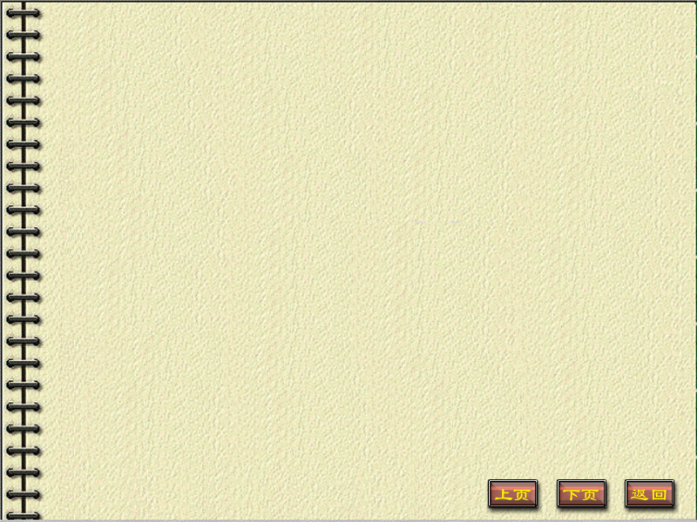
第九节 连续函数的运算与
初等函数的连续性
一、连续函数的和、积及商的连续性
二、反函数与复合函数的连续性
三、初等函数的连续性
四、小结 思考题

Slide 2
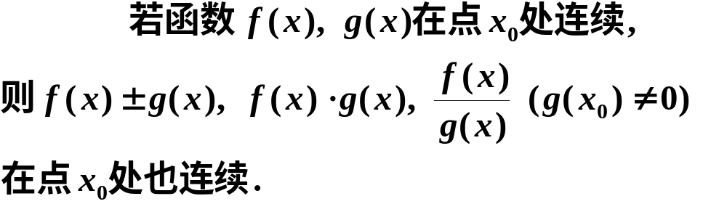
一、四则运算的连续性
定理1
例如,

Slide 3
证明f(x)±g(x)的连续性:
因为f(x)和g(x)在点x₀连续, 所以它们在点x₀有定义, 从而f(x)±g(x)在点x₀也有定义, 再由连续性定义和极限运算法则, 有
根据连续性的定义, f(x)±g(x)在点x₀连续.

Slide 4
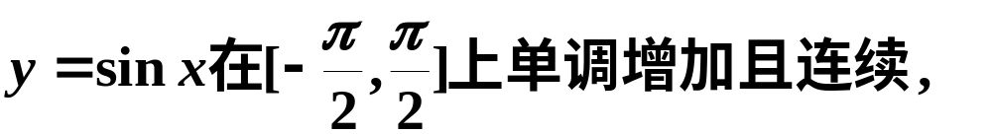
二、反函数与复合函数的连续性
定理2 严格单调的连续函数必有严格单调的连续反函数.
例如,
反三角函数在其定义域内皆连续.

Slide 5
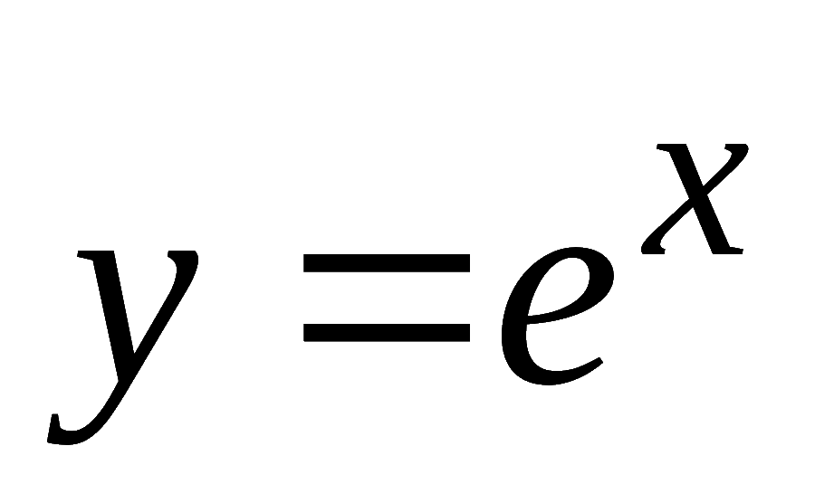
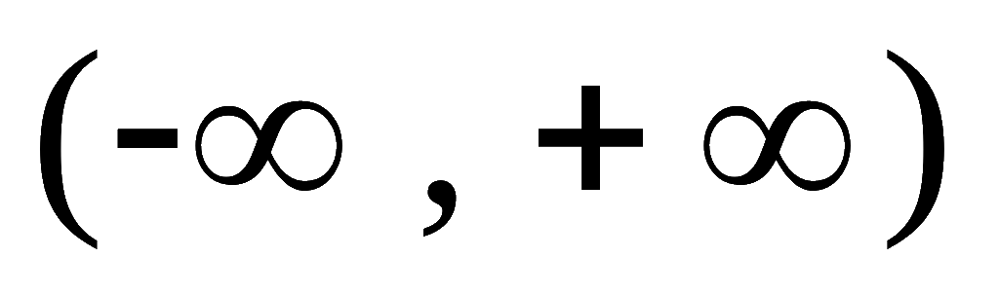
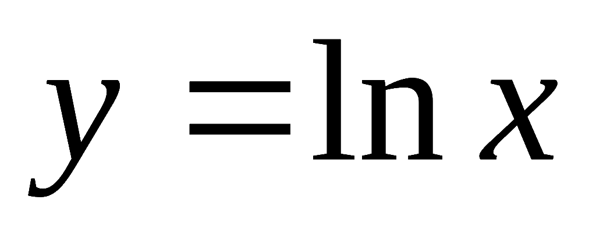
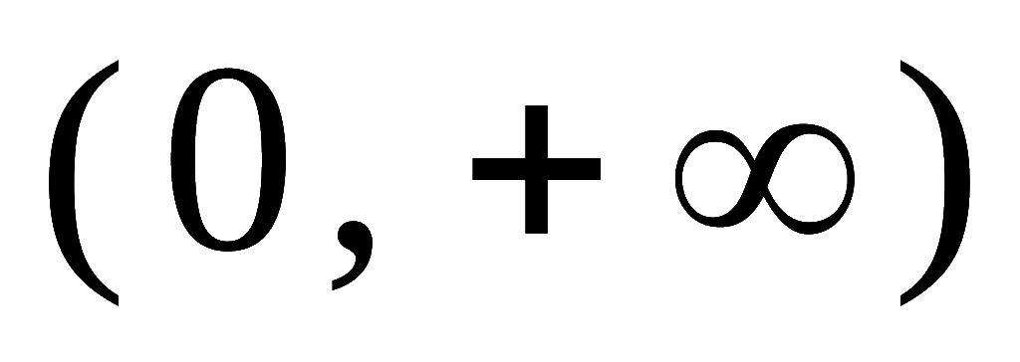
反三角函数arcsinx、arccosx、arctanx、arccotx在它们的定义域内都是连续的.
又如,
在
上连续 单调 递增,
其反函数
在
上也连续单调递增.

Slide 6
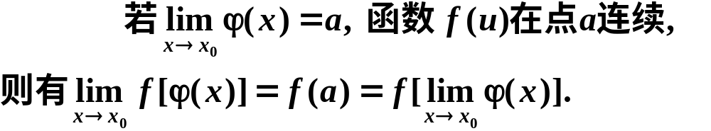

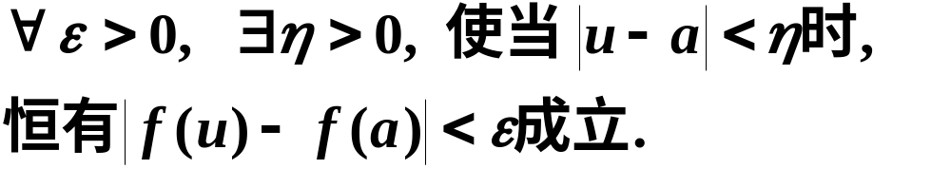
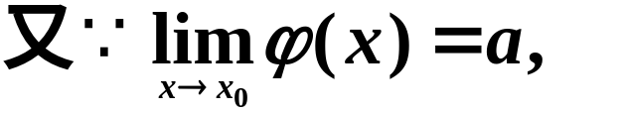
定理3
即连续函数的复合函数是连续的.
证

Slide 7

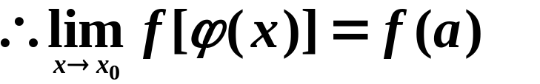
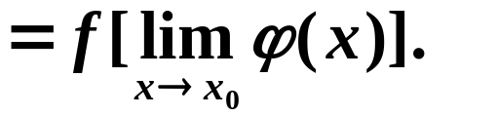
将上两步合起来:

Slide 8
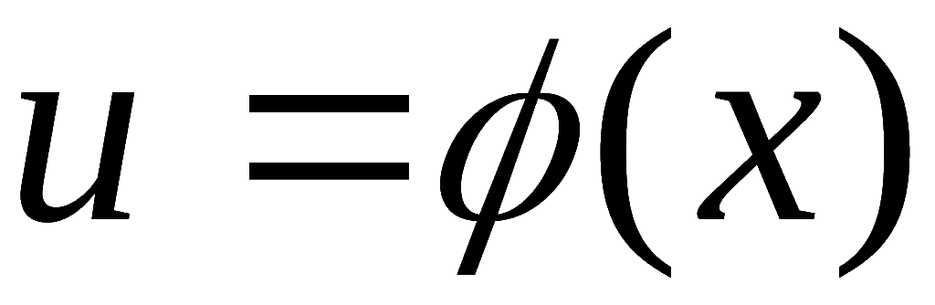
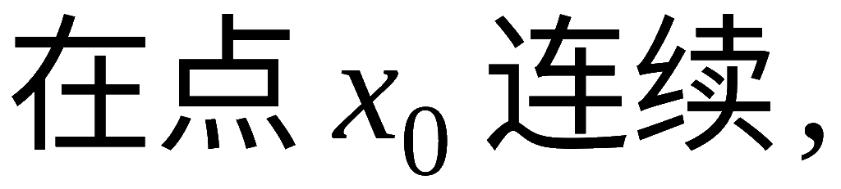

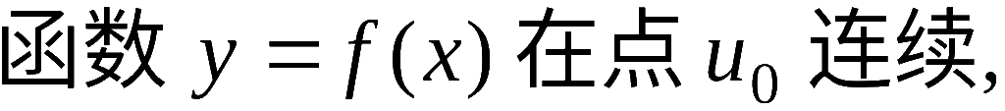
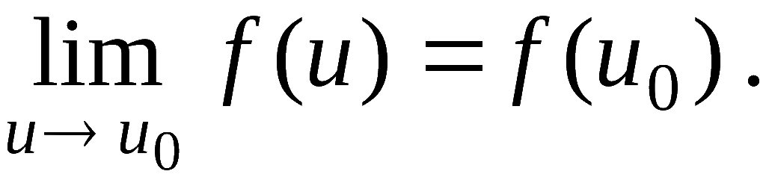
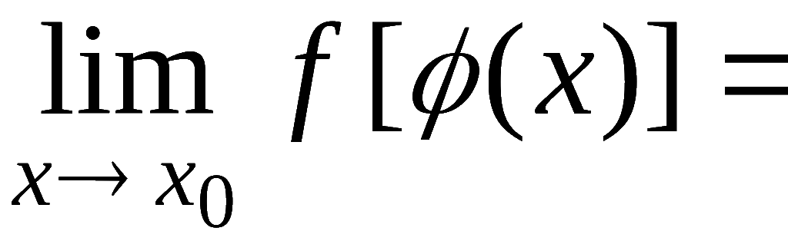
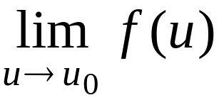
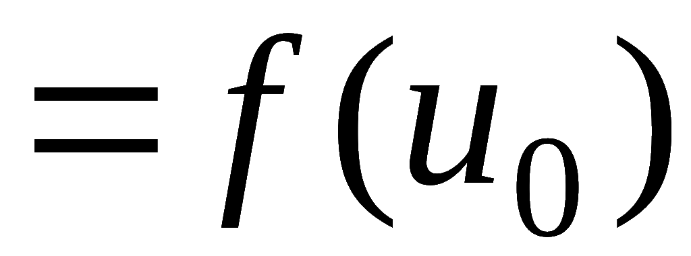

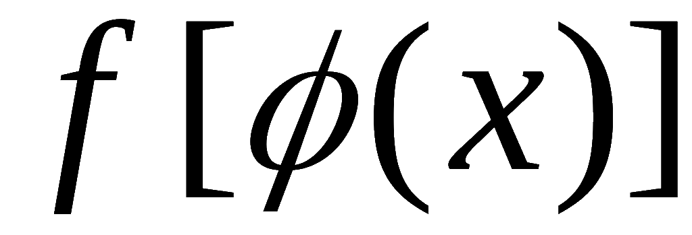
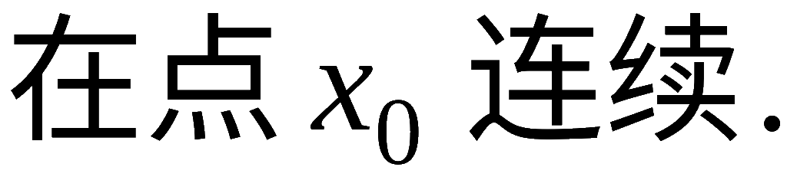
证2: 设函数
且
即
于是
故复合函数

Slide 9
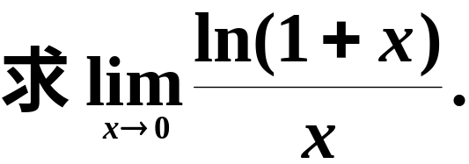
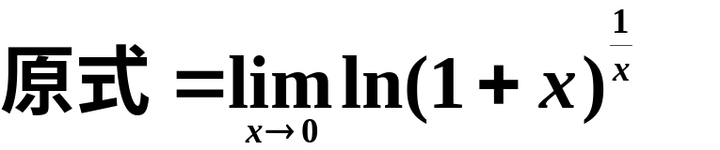
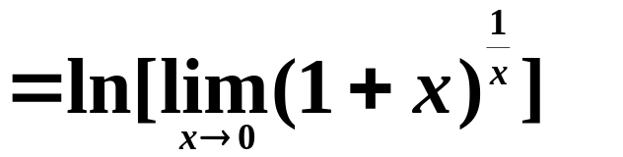


意义
1.极限符号可以与函数符号互换;
例1
解

Slide 10
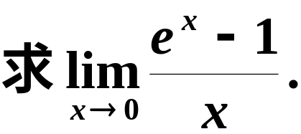



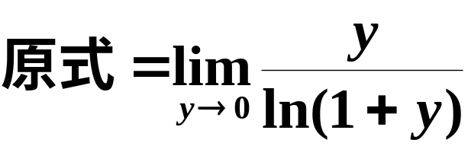
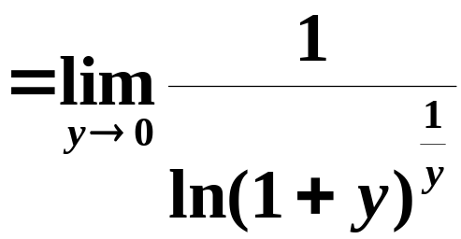
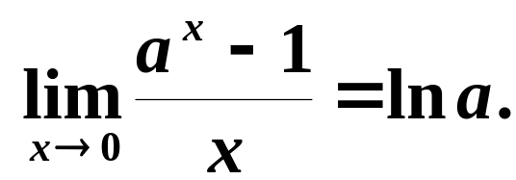
例2
解
同理可得

Slide 11
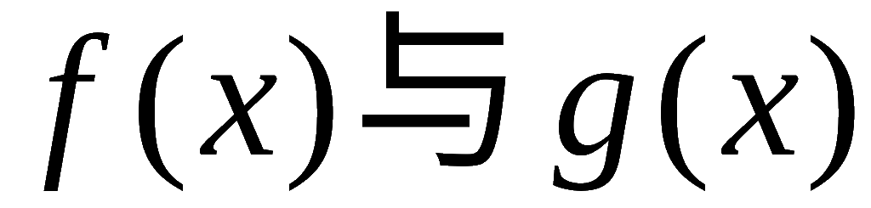

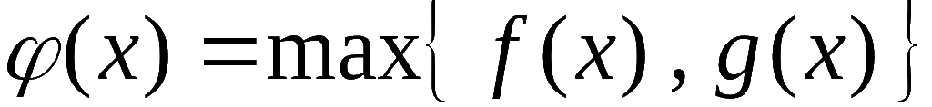
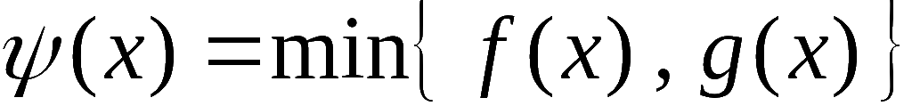
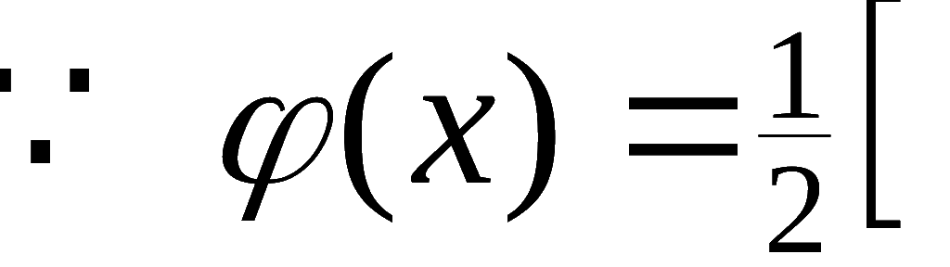

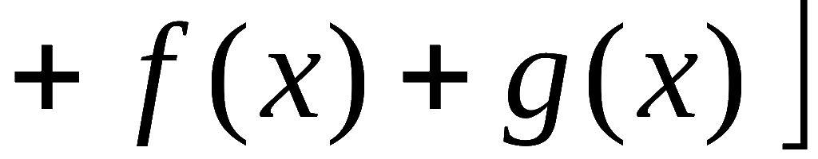
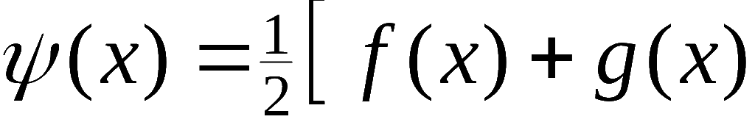

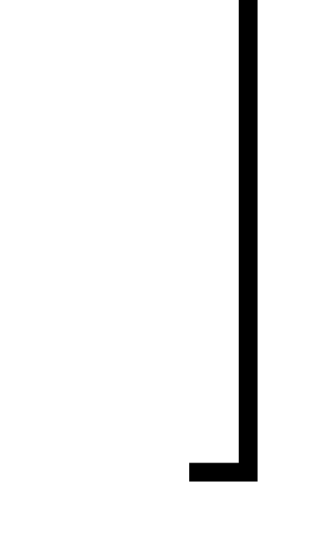
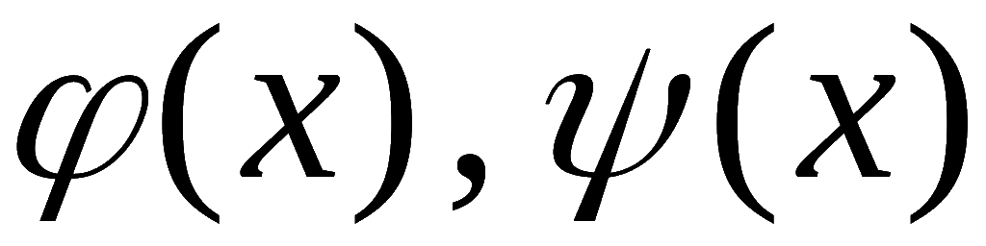
例3
设
均在
上连续,
证明函数
也在
上连续.
证:
根据连续函数运算法则 ,
可知
也在
上
连续 .

Slide 12
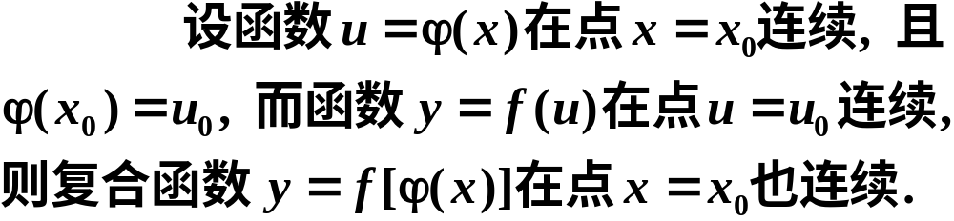

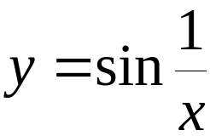


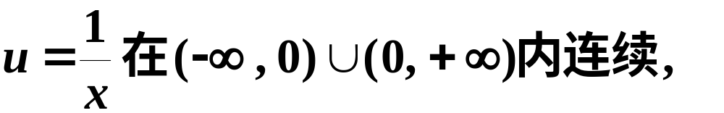
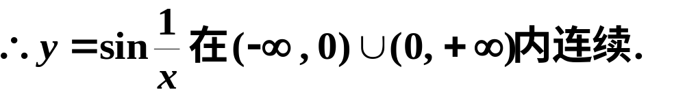
定理4
注意 定理4是定理3的特殊情况.
例4

Slide 13


三、初等函数的连续性
★
三角函数及反三角函数在它们的定义域内是连续的.
★
★

Slide 14






★
(均在其定义域内连续 )
定理5 基本初等函数在定义域内是连续的.
定理6 一切初等函数在其定义区间内都是连续的.
定义区间是指包含在定义域内的区间.

Slide 15
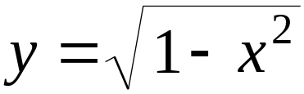
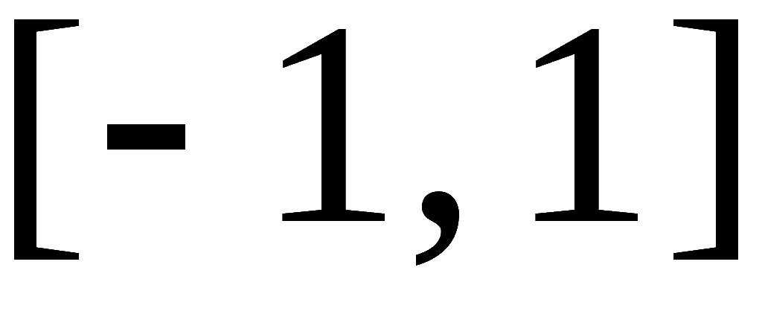

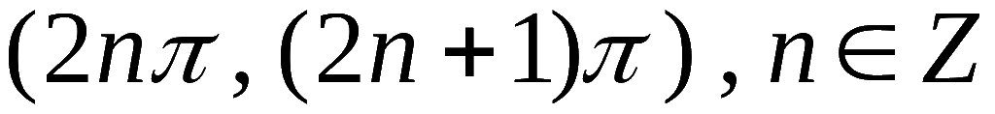


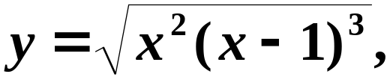


注意
1. 初等函数仅在其定义区间内连续, 在其定义域内不一定连续;
例如:
的连续区间为
(端点为单侧连续)
的连续区间为
在这些孤立点的邻域内没有定义，因此它无连续点。
在0点的邻域内没有定义.

Slide 16
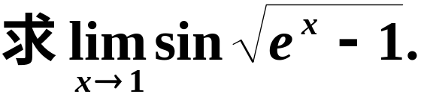


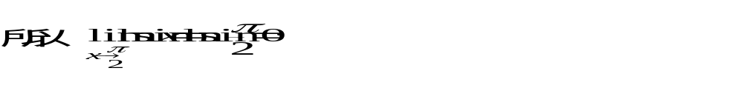
注意 2. 初等函数求极限的方法代入法.
利用连续性求极限举例
例5
解
例6
解

Slide 17
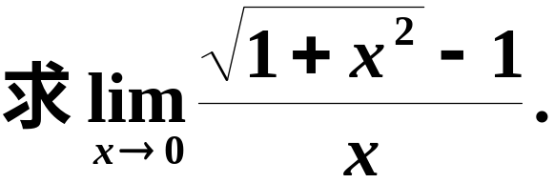
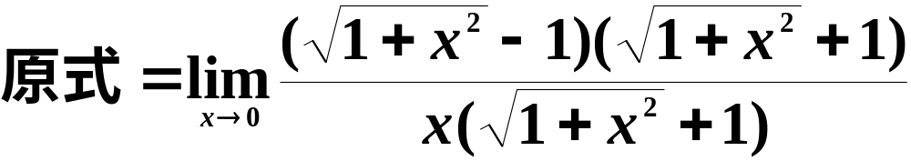
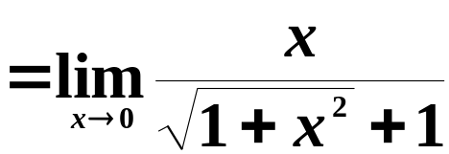


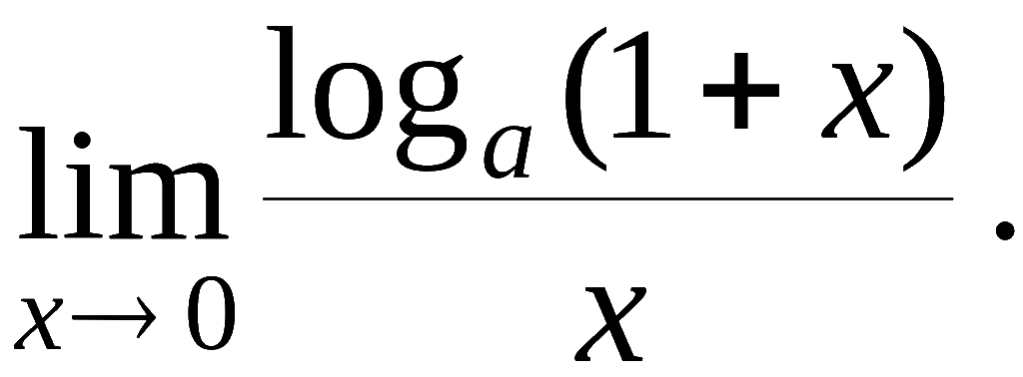



例7
解
例8 求
解:
原式

Slide 18














例9 求
解: 令
则
原式
说明: 当
时, 有

Slide 19












Slide 20



Slide 21








Slide 22








Slide 23






例14 求
解:
原式

Slide 24







说明: 若
则有

Slide 25
















例15 设
讨论复合函数
的连续性 .
解:
故此时连续;
而
故
在点 x = 1 不连续 ,
x = 1为第一类间断点 .

Slide 26
四、小结
连续函数的和差积商的连续性.
反函数的连续性.
复合函数的连续性.
两个定理; 两点意义.
初等函数的连续性.
定义区间与定义域的区别;
求极限的又一种方法.

Slide 27
内容小结
基本初等函数在定义区间内连续
初等函数在定义区间内连续
连续函数的四则运算的结果连续
连续函数的反函数连续
连续函数的复合函数连续
说明: 分段函数在界点处是否连续需讨论其
左、右连续性.

Slide 28

思考题

Slide 29











思考题解答
是它的可去间断点

Slide 30





思考与练习
续?
反之是否成立?
提示:
“反之” 不成立 .
反例
x 为有理数
x 为无理数
处处间断,
处处连续 .
作业
P68 3 (5) , (6) , (7) ;
4 (4) , (5) ,(6) ; 5

Slide 31


练 习 题

Slide 32


Slide 33


Slide 34

练习题答案

